Slide 1
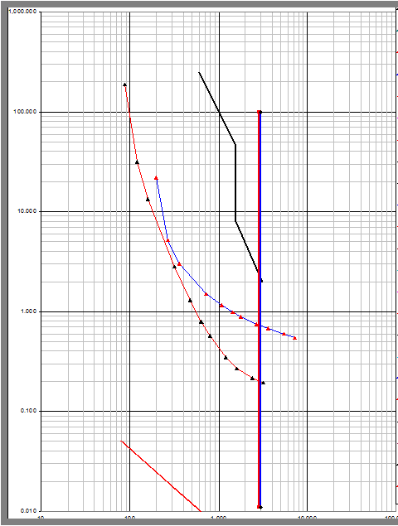
CURSO – TALLER
COORDINACIÓN DE PROTECCIONES

Slide 2
CURSO – TALLER COORDINACIÓN DE PROTECCIONES
ELEMENTOS DE PROTECCION DE SISTEMAS ELECTRICOS
Dentro del sistema de distribución es posible encontrar diferentes equipos como son: transformadores, capacitores, reguladores y conductores, los cuales cumplen una función específica. En este capitulo se trata su comportamiento ante condiciones anormales de operación o de cortocircuito, estableciéndose los criterios para brindarles una adecuada protección.
TRANSFORMADORES
Este equipo es el elemento más importante y costoso de una Subestación, se encuentra en todos los niveles de tensión. El diseño de los esquemas de protección de transformadores es un tema bastante amplio y toma en cuenta aspectos propios del equipo como son: capacidad, tensión, tipo, conexión y aplicación, así como el principio de detección de fallas eléctricas, mecánicas y térmicas.

Slide 3
CURSO – TALLER COORDINACIÓN DE PROTECCIONES
CURVA DE DAÑO
Los criterios para la selección, aplicación y ajustes de la protección por medio de fusibles o relevadores debe de considerar que el transformador sea protegido contra el efecto de las corrientes de falla externas que al pasar por el mismo durante un tiempo determinado pueden dañarlo.
El limite teórico para las sobrecorrientes que pueden soportar los transformadores se estableció en el documento ANSI C57.92-1962 "Guía para sobrecarga de transformadores de potencia y distribución inmersos en aceite", ésta contiene información acerca de la capacidad de sobrecarga térmica de corto tiempo, la cual no consideraba los efectos mecánicos sobre los devanados de los transformadores, por lo que se decidió trabajar sobre este aspecto.
El documento ANSI-IEEE C57.109-1993 "Guía para la duración de corriente de falla a través de transformadores" considera tanto los efectos mecánicos como los térmicos, siendo los primeros particularmente más significativos en los transformadores mientras mayor sea su capacidad.

Slide 4
CURSO – TALLER COORDINACIÓN DE PROTECCIONES
Esta guía establece las recomendaciones enfocadas esencialmente para la aplicación de protecciones de sobrecorriente para limitar el tiempo de exposición de los transformadores a las corrientes de corto circuito. Considera para su aplicación 4 categorías de transformadores dependiendo de su capacidad. En la tabla 6-1 se indica dicha clasificación.
Para propósitos de coordinación y selección de los ajustes de las protecciones antes mencionadas, de acuerdo con la corriente que soportan los transformadores, se aplican las "curvas de daño" las cuales son una representación gráfica de las corrientes y tiempos que soportan los transformadores.
CLASIFICACIÓN DE LOS TRANSFORMADORES
CATEGORÍA | CAPACIDAD MÍNIMA EN KVA
 | MONOFASICO | TRIFASICO
I | 5 - 500 | 15 - 500
II | 501 - 1667 | 501 - 5000
III | 1667 - 10000 | 5001 - 30000
IV | > 10000 | > 30000

Slide 5
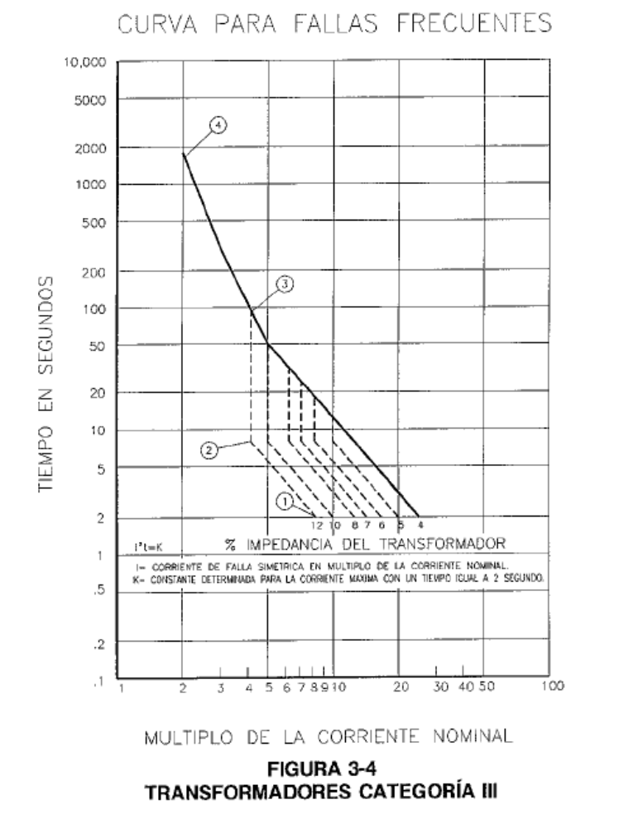
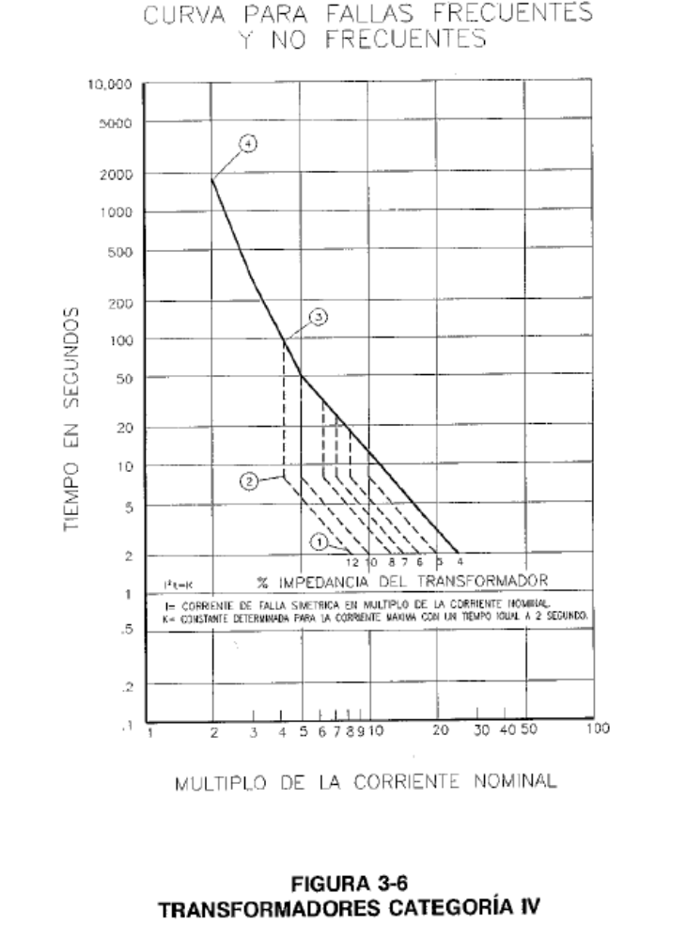
CURSO – TALLER COORDINACIÓN DE PROTECCIONES

Slide 6
CURSO – TALLER COORDINACIÓN DE PROTECCIONES
CONDUCTORES Y CABLES
De la misma manera que las corrientes de falla afectan al transformador, se debe considerar que estas corrientes elevan la temperatura de los conductores de las líneas; por lo cual es necesario conocer el comportamiento de los conductores durante esta condición.
Las normas eléctricas establecen que para los conductores de mas de 600 Volts el dispositivo de protección podrá ser ajustado al 600% de la ampacidad del conductor, sin embargo, es conveniente incluir la gráfica de la curva de daño de los conductores al realizar el análisis de las características de operación tiempo-corriente de los elementos del sistema eléctrico.
Los conductores eléctricos utilizados en los sistemas de distribución están determinados por cuatro factores básicos:

Slide 7
CURSO – TALLER COORDINACIÓN DE PROTECCIONES
a) Eléctricos.- Perdidas, ampacidad, resistencia, configuración, factores de carga y de coincidencia.
b) Mecánicos.- Carga de ruptura del conductor, flecha, temperatura y presión del viento
c) Económicos.- Costos de inversión, costo de perdidas, vida útil, material del conductor, costo de operación y mantenimiento, tipo de cambio de dólar y tasa de interés.
d) Ambientales.- Temperatura, viento, contaminación salina y contaminación
Industrial.
Cuando un conductor va a ser seleccionado se deberán tener en cuenta los factores antes mencionados.
Cabe mencionar que al igual que en los transformadores, existen curvas de daño para los conductores de aluminio, ACS, cobre desnudo y cable de energía EPR y XLP con conductor de cobre y aluminio.

Slide 8
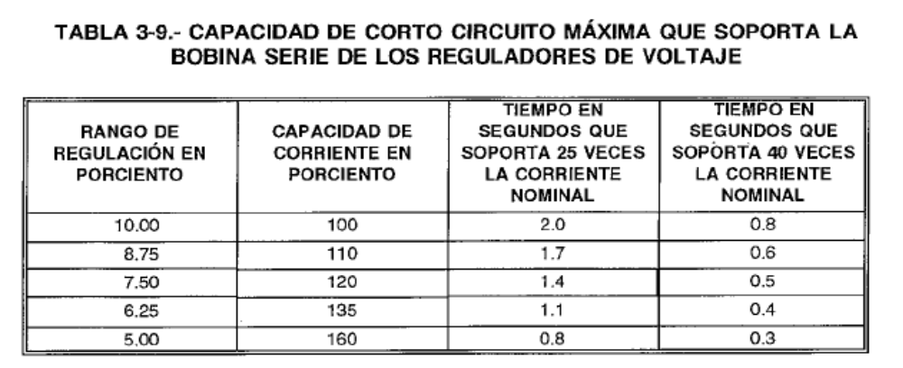
CURSO – TALLER COORDINACIÓN DE PROTECCIONES
    REGULADORES DE VOLTAJE
Los reguladores están diseñados para resistir 25 veces la corriente nominal por un período de 2 segundos y 40 veces por un período de 0.8 segundos en corriente nominal, en caso de tener mayores valores de cortocircuito será indispensable instalarle reactores o en su defecto cambiar los reguladores por otros de mayor capacidad.
La duración de la corriente de corta duración que soporta un regulador sin dañarse varía al cambiar el rango de regulación de acuerdo a la siguiente tabla:

Slide 9
CURSO – TALLER COORDINACIÓN DE PROTECCIONES
Sin embargo es de suma importancia el conocer el nivel máximo de corto circuito monofásico y trifásico que podrá originarse en el punto de instalación ya que en gran medida la selección de la capacidad de regulador será en base al nivel de corto circuito.
Por lo anterior los interruptores o restauradores del circuito en donde se instalen los reguladores, deben estar coordinados en tal forma que desconecten el circuito en un tiempo menor que los mencionados, evitando así la destrucción del devanado serie de los reguladores.
Deberá de tomarse en cuenta la carga que tendrá como máximo al instalarse el juego de reguladores y la cual no debe de exceder del 70 % de su capacidad nominal con el fin de tener disponibilidad de carga que en el futuro entrara. Por ningún motivo el cambiador de derivaciones puede estar sujeto a una Sobre temperatura mayor de 65 grados centígrados.

Slide 10
CURSO – TALLER COORDINACIÓN DE PROTECCIONES
ESTUDIO DE COORDINACIÓN DE PROTECCIONES
El estudio de Coordinación de Protecciones en un Sistema de Distribución consiste esencialmente de un estudio ordenado tiempo-corriente de todos los dispositivos de protección en serie, desde la carga hasta la Subestación de Distribución.
En este estudio se comparan los tiempos de operación de los diversos dispositivos de protección para ciertos niveles de corriente que pueden circular a través de ellos en algunos tipos de falla.
El objetivo de un estudio de coordinación de protecciones es determinar las características, capacidad y ajustes de los dispositivos de protección por sobrecorriente del sistema para optimizar su funcionamiento, aumentando de esta manera la confiabilidad del sistema.

Slide 11
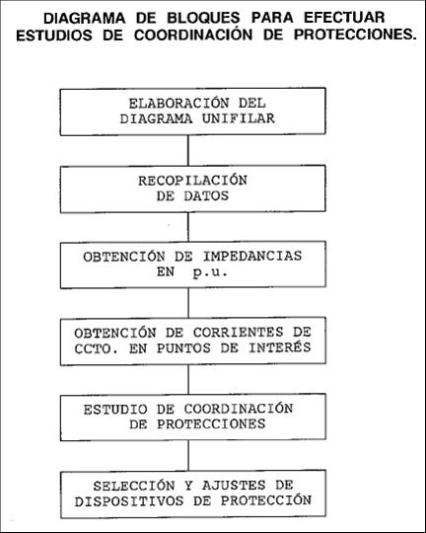
CURSO – TALLER COORDINACIÓN DE PROTECCIONES

Slide 12
CURSO – TALLER COORDINACIÓN DE PROTECCIONES
PRINCIPIOS BÁSICOS PARA LA COORDINACIÓN DE PROTECCIONES
Todos los dispositivos de protección por sobre corriente tienen una característica de operación determinada por una curva tiempo-corriente (TCC = Time Current Curve), en esta característica el tiempo de respuesta del dispositivo a la corriente que circula por él guardan una relación inversa, esto es, que a mayor corriente, se tendrá menor tiempo de operación y, a menor corriente, mayor tiempo de respuesta. Los fusibles, relevadores de sobrecorriente y restauradores tienen este tipo de curvas características.
Estas curvas siempre son proporcionadas por el fabricante, y en algunos equipos de reciente manufactura, es posible obtener varios tipos de característica, y aún diseñar una curva especial.
Existen dos formas básicas de llevar a cabo la coordinación de Protecciones por sobrecorriente en cualquier tipo de sistemas.

Slide 13
CURSO – TALLER COORDINACIÓN DE PROTECCIONES
En los Estudios de Coordinación de Protecciones se hace uso de la combinación de los dos tipos de coordinación (por magnitud de corriente y por tiempo), ésta combinación dependerá de factores como:
Tipo de dispositivos a coordinar, ubicación física de los mismos, diferencias entre los niveles de corriente de corto circuito en cada uno de ellos, etc.
Para llevar a cabo la comparación en los tiempos de operación de los dispositivos, se elaboran gráficas en escala log-Iog, en donde se pueden observar las curvas características de operación (TCC) de cada uno de los dispositivos involucrados en cada caso, verificándose que no exista ningún cruzamiento entre ellas y que los márgenes en los tiempos de operación sean los marcados en los criterios previamente establecidos.
Así mismo, se verifica que la curva de los dispositivos de protección esté por debajo (en la. escala del tiempo) de la curva de daño de los equipos, principalmente de transformadores.

Slide 14
CURSO – TALLER COORDINACIÓN DE PROTECCIONES
Se elaboran dos tipos de gráficas:
1.- Una para fallas trifásicas en donde se grafican las características de operación de los dispositivos que protegen para fallas entre fases.
2.- Otra para fallas de fase a tierra donde se deben graficar, tanto las características de operación de los dispositivos que protegen fallas de fase a tierra, como las características de operación de los dispositivos para protección de fallas entre fases, ya que la corriente de falla de fase a tierra también pasa por estos dispositivos y es posible que en alguna circunstancia operen simultáneamente o antes que los dispositivos de fase a tierra.
A este respecto, es recomendable graficar una curva característica t-i por cada dispositivo, mostrando únicamente las porciones donde la protección de fase o de tierra es más rápida y omitiendo el resto (Efecto Combinado Fase-Tierra).
Lo anterior permite una graficación más clara y por tanto un análisis más sencillo del estudio de coordinación. Como un ejemplo de esto, en la siguiente figura se ilustra de manera simplificada este proceso.

Slide 15
CURSO – TALLER COORDINACIÓN DE PROTECCIONES
INTERPRETACIÓN Y APLICACIÓN DE LOS ESTUDIOS DE COORDINACIÓN
DE PROTECCIONES
Los resultados de un estudio de coordinación de protecciones nos indican si con los ajustes y características proporcionados de los dispositivos se tendrá una adecuada selectividad en su operación para las corrientes de corto circuito que se consideraron en los puntos de interés.
En caso de que en los estudios se visualice que no existe la adecuada operación de estos dispositivos, se tendrán que tomar acciones como: cambio de ajustes, cambio de dispositivos (tipo o característica), u otra, según el caso de estudio.

Slide 16
CURSO – TALLER COORDINACIÓN DE PROTECCIONES
EQUIPO DE PROTECCION PARA SISTEMAS DE DISTRIBUCION
La protección de los sistemas de Distribución ha evolucionado con el tiempo, desde los primitivos fusibles, hasta los equipos sofisticados cuyo funcionamiento esta basado en el empleo de microprocesadores.
Sin embargo, independientemente de los avances logrados para el desarrollo de los diversos dispositivos de protección disponibles en la actualidad, pueden identificarse 4 tipos fundamentales de equipos de protección, en función de su aplicación y principio de operación principalmente.
  FUSIBLES
  RESTAURADORES
  SECCIONALIZADORES
  RELEVADORES

Slide 17
CURSO – TALLER COORDINACIÓN DE PROTECCIONES
FUSIBLES
Tomando en consideración la tensión de diseño los fusibles están clasificados según la IEEE en fusibles para baja tensión de 125 a 2300 volts y fusibles para alta tensión de 2300 a 161,000 volts, esta última categoría incluye a los fusibles con rango de tensión intermedia, a su vez estos fusibles están subdivididos en fusibles para distribución y fusibles de potencia.
Los elementos que conforman un cortacircuito fusible se muestran a continuación. La parte que sirve como elemento de protección para la desconexión del corto circuito es el elemento fusible, el cual se construye de una determinada sección transversal hecha de una aleación metálica, este se funde al paso de una magnitud de corriente superior para la que fue diseñado.

Slide 18
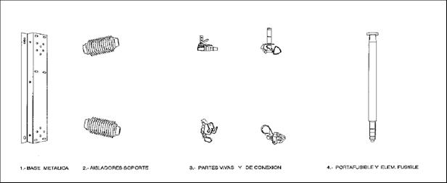
CURSO – TALLER COORDINACIÓN DE PROTECCIONES
Por ser los fusibles dispositivos de protección contra sobrecorrientes, estos tienen una curva de operación característica con respecto al tiempo, básicamente su respuesta en el tiempo es inversamente proporcional a la magnitud de la corriente que se le aplique. Todos los fabricantes de fusibles proporcionan dos curvas características de operación, una de ellas grafica el "tiempo mínimo de fusión" (MMT) y la otra el "tiempo máximo de limpieza" (MCT), de acuerdo a las normas ANSI C37.41-1981 y su complemento ANSI C37.46-1981.

Slide 19
CURSO – TALLER COORDINACIÓN DE PROTECCIONES
La curva del tiempo mínimo de fusión o MMT (minimum melting time) es la representación grafica para el tiempo en el cual el fusible comenzará a fundirse por la acción de una corriente determinada. Dicha curva se usa para coordinar con dispositivos de protección que se encuentran después del fusible en el sentido de circulación de la corriente de falla. Usualmente los fabricantes trazan esta curva, considerando una temperatura ambiente de 25°C y operando el fusible sin carga inicial.
La curva del tiempo máximo de limpieza o MCT (total clearing time) es la representación gráfica para el tiempo total en que el fusible interrumpe la circulación de corriente hacia la falla, es decir toma en cuenta el tiempo desde el principio de la fusión y el desarrollo del arco eléctrico hasta que este se extingue totalmente. Esta curva se usa para coordinar con dispositivos de protección que se encuentran antes del fusible, en el sentido de circulación de la corriente hacia la falla. Esta curva al igual que la (MMT) se gráfica a 25°C y sin carga inicial

Slide 20
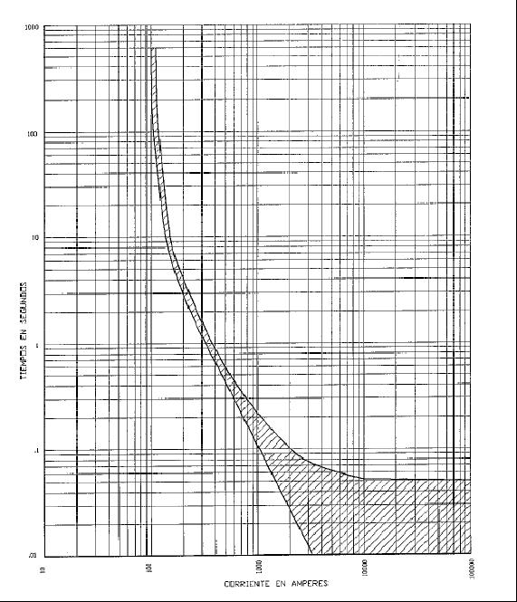
CURSO – TALLER COORDINACIÓN DE PROTECCIONES
CARACTERISTICAS DE OPERACION MMT Y MCT PARA UN FUSIBLE

Slide 21
CURSO – TALLER COORDINACIÓN DE PROTECCIONES
TIPOS DE FUSIBLES
Por sus características constructivas y de operación, en la actualidad existe una amplia diversidad de fusibles, mismos que dependiendo de la aplicación específica de que se trate, satisfacen en mayor o menor medida los requerimientos técnicos establecidos. A continuación se describen algunos de estos tipos, considerando su aplicación en los Sistemas de Distribución.
  FUSIBLES TIPO EXPULSIÓN
  Tipo "N”
  Tipos "K" y "T“

Slide 22
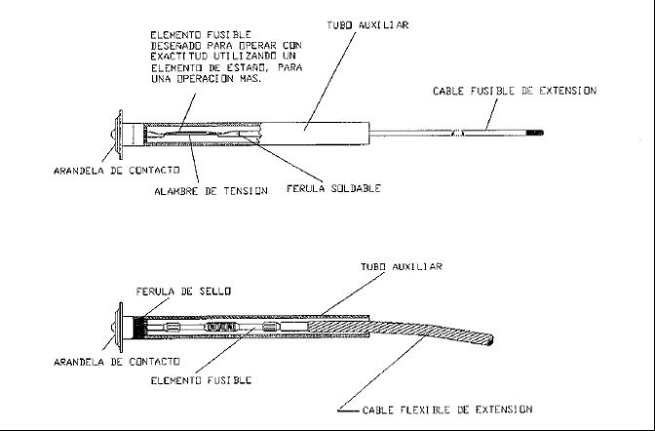
CURSO – TALLER COORDINACIÓN DE PROTECCIONES

Slide 23
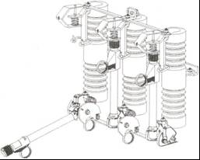
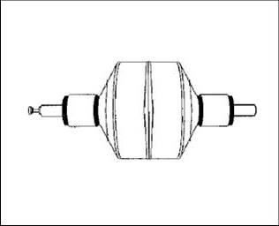
CURSO – TALLER COORDINACIÓN DE PROTECCIONES
  FUSIBLES DE TRIPLE DISPARO
  FUSIBLES DE VACIO

Slide 24
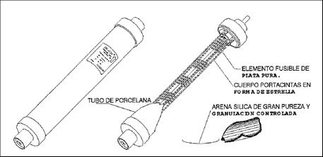
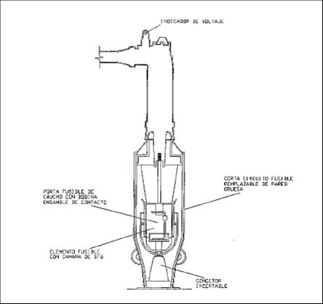
CURSO – TALLER COORDINACIÓN DE PROTECCIONES
  FUSIBLES LIMITADORES DE CORRIENTE
  FUSIBLES EN HEXAFLUORURO
  DE AZUFRE

Slide 25
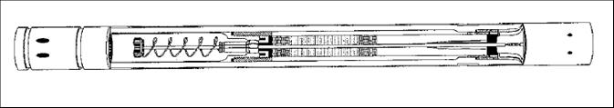
CURSO – TALLER COORDINACIÓN DE PROTECCIONES
  FUSIBLES DE POTENCIA

Slide 26
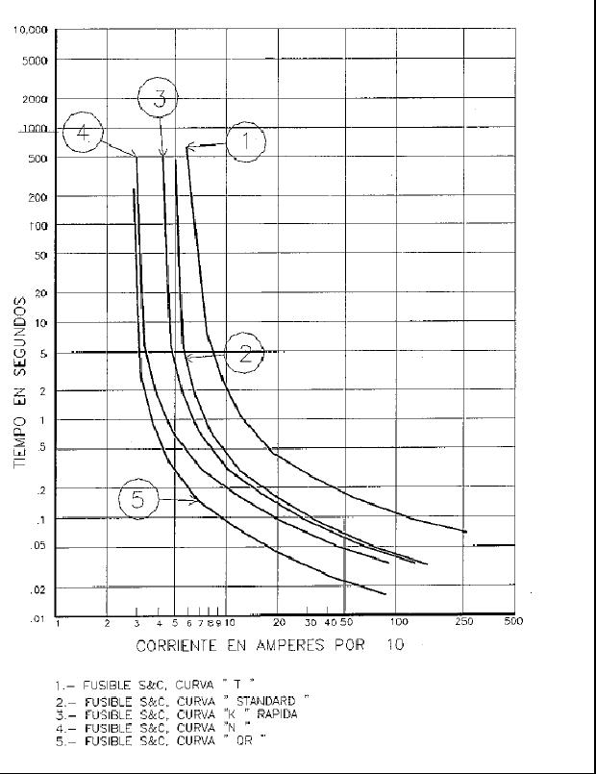
CURSO – TALLER COORDINACIÓN DE PROTECCIONES

Slide 27
CURSO – TALLER COORDINACIÓN DE PROTECCIONES
    RESTAURADORES
EL restaurador es un dispositivo electromecánico habilitado para sensibilizar e interrumpir en determinado tiempo, sobrecorrientes en un circuito debidas a la eventualidad de una falla, así como efectuar recierres automáticamente re-energizando el circuito. Después de una secuencia de operación de disparo-cierre y en caso de persistir la falla, nuevamente abrirá, recerrando por segunda ocasión. Esta secuencia de operación podrá llevarse a cabo, dependiendo del ajuste, hasta tres veces antes de la apertura y bloqueo final. La secuencia de operación realiza dos importantes funciones.
  Prueba la línea para determinar si la condición de falla ha desaparecido
  Discrimina las fallas temporales de las permanentes

Slide 28
CURSO – TALLER COORDINACIÓN DE PROTECCIONES
Estudios de sistemas de distribución aérea en todo el mundo han establecido que hasta el 95% de todos los corto-circuitos o fallas son de naturaleza temporal, con una duración de unos cuantos ciclos. Las causas típicas de estas fallas temporales son:
  Conductores barridos que se tocan por el viento
  Descargas atmosféricas sobre el aislamiento
  Aves, reptiles o animales pequeños que contactan entre una línea energizada y una parte conectada a tierra
  Ramas de árboles que tocan o son barridas por el viento sobre las líneas energizadas.
  Sobrecorrientes por re - energización de cargas
Sobre la base de estas estadísticas y observaciones puede reconocerse fácilmente la necesidad de disponer de un equipo con la función de "apertura y recierre automático".

Slide 29
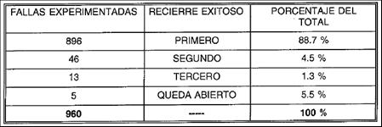
CURSO – TALLER COORDINACIÓN DE PROTECCIONES
La tabla siguiente muestra una estadística real de fallas para un período de un año en un sistema típico de distribución protegido por restaurador:
Por lo anterior, eI restaurador automático de circuito ha demostrado ser el dispositivo ideal para eliminar virtualmente, cortes de energía prolongados en los sistemas de distribución, debido a fallas temporales o condiciones de sobrecarga transitorias.

Slide 30
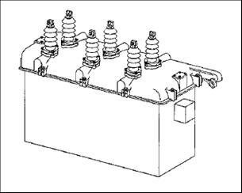
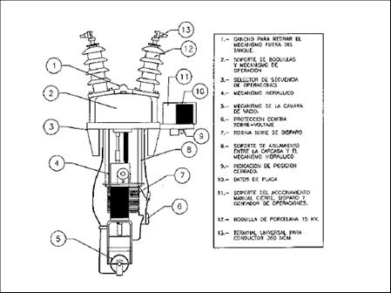
CURSO – TALLER COORDINACIÓN DE PROTECCIONES
RESTAURADOR TRIFASICO PARTES COMPONENTES DE
UN RESTAURADOR MONOFASICO

Slide 31
CURSO – TALLER COORDINACIÓN DE PROTECCIONES
CARACTERÍSTICAS DE TIEMPO-CORRIENTE Y SECUENCIA DE OPERACIÓN
Los restauradores cuentan con curvas características de tiempo-corriente del tipo definido e inverso.
La curva característica definida, significa que el tiempo de operación es independiente a la magnitud de la corriente de falla, es decir que para cualquier nivel de falla opera en el tiempo seleccionado.
Para la curva característica inversa, el tiempo de eliminación varia dependiendo de la magnitud de la corriente de falla, y puede haber distintas demoras, por ejemplo la curva "C" tiene mas demora que la curva "B".
Las curvas empleadas normalmente en los restauradores son las siguientes:
Curva A - Curva rápida
Curva B - Curva lenta
Curva C - Curva muy lenta

Slide 32
CURSO – TALLER COORDINACIÓN DE PROTECCIONES
Con respecto a la secuencia de operación el restaurador puede ajustarse para abrir 2, 3, o 4 veces antes de la apertura definitiva.
Además el restaurador puede modificarse para proveer todas las operaciones rápidas, todas las operaciones demoradas o cualquier combinación de operaciones rápidas seguidas por demoradas.
Sin embargo en todos los casos de operaciones rápidas, si las hay, ocurren primero seguidas de las demoradas, hasta llegar a la cantidad seleccionada de operaciones para la apertura definitiva.
Por ejemplo para una secuencia 2A-2B, significa que el restaurador efectuara 2 operaciones rápidas con su curva "A" y dos operaciones lentas con su curva "B" y luego queda abierto.
De la misma manera se pueden seleccionar 1A-3B, 3A-1B, OA-4B, según la conveniencia para coordinar con otros dispositivos de protección de la red.

Slide 33
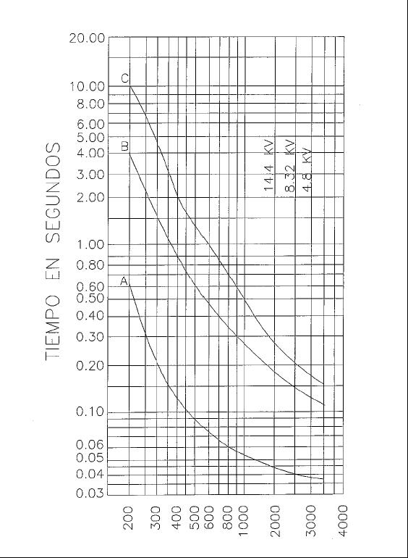
CURSO – TALLER COORDINACIÓN DE PROTECCIONES
GRAFICA TIPICA DE TIEMPO-CORRIENTE PARA RESTAURADOR DE 100 AMPERES EN LA CUAL SE MUESTRAN LAS CURVAS “A”, “B” Y “C”.

Slide 34
CURSO – TALLER COORDINACIÓN DE PROTECCIONES
TIPOS DE RESTAURADORES
Los restauradores automáticos de distribución pueden clasificarse de la siguiente manera:
Por el numero de fases : Trifásicos y Monofásicos
Por el medio de interrupción: Aceite, Vacío y SF6
Por el medio aislante: Aceite y SF6
Por el tipo de control: Mecánico, hidráulico, electrónico y microprocesado
Existen varios tipos de restauradores que combinan los diferentes medios de aislamiento, medios de interrupción de corriente y funciones de control.
Ejemplo: McGrawEdison, Cooper, Arteche, Whipp&Bourne, Nulec, Noja, etc. Los cuales pueden tener control hidráulico, electrónico y/o microprocesado.

Slide 35
CURSO – TALLER COORDINACIÓN DE PROTECCIONES
SECCIONALIZADORES
Aunque en estricto rigor un seccionalizador no es un dispositivo de protección, dadas sus muy especiales características operativas, lo hacen ser una excelente alternativa para resolver varios problemas que con referencia a la selectividad de un sistema de protecciones, frecuentemente llegan a presentarse durante el desarrollo de un estudio de coordinación de protecciones. Al carecer de una característica de operación tiempo ­ corriente, como el resto de los dispositivos de protección, el seccionalizador simplifica un estudio de coordinación de protecciones, ofreciendo amplias posibilidades de aplicación con reducidas limitaciones.
El seccionalizador automático es un dispositivo de características similares a las del restaurador, es decir, a través de un control hidráulico y bobinas de serie o electrónico sensibles a las corrientes de falla, secciona bajo condiciones pre-establecidas el tramo de línea fallado. Generalmente los seccionalizadores son usados en serie con restauradores o interruptores de circuito con recierre, para proveer puntos de seccionalización automática.

Slide 36
CURSO – TALLER COORDINACIÓN DE PROTECCIONES
Por la forma de control, los seccionalizadores pueden ser del tipo bobina serie (hidráulicos ó secos) y electrónicos.
Los del tipo seco son monofásicos, y pueden tener capacidades en 14.4 KV hasta de 140 amperes.
Los de control hidráulico pueden ser monofásicos o trifásicos. Para 14.4 KV llegan a fabricarse con capacidades hasta de 200 amperes.
En los seccionalizadores tipo electrónico, la corriente que fluye por el mecanismo de operación es transmitida por los transformadores de corriente tipo dona; existiendo modelos monofásicos y trifásicos.

Slide 37
CURSO – TALLER COORDINACIÓN DE PROTECCIONES
El seccionalizador, opera cuando se han completado un número de "conteos" pre­establecidos. Para que un "conteo" sea realizado, es necesario cumplir con dos condiciones:
1.- Circulación previa de una sobrecorriente igual o mayor a la corriente mínima de operación o conteo.
2.- Que dicha sobrecorriente haya sido interrumpida.
Al cumplirse estas dos condiciones y completar sus conteos de ajuste, el seccionalizador abre sus contactos cuando la línea está des energizada.

Slide 38
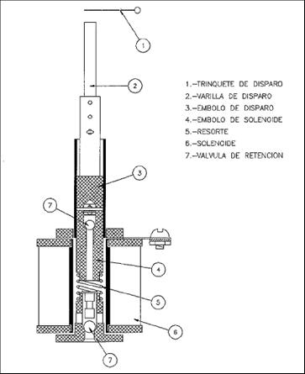
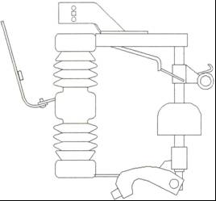
CURSO – TALLER COORDINACIÓN DE PROTECCIONES
SECCIONALlZADORES CON CONTROL HIDRÁULICO
SECCIONALlZADOR MONOFÁSICO
TIPO ELECTRÓNICO

Slide 39
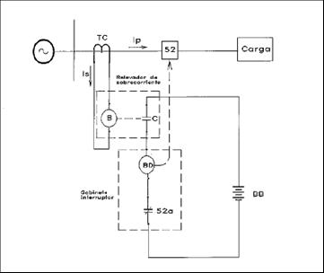
CURSO – TALLER COORDINACIÓN DE PROTECCIONES
RELEVADORES
Los relevadores de protección son dispositivos que identifican condiciones anormales de operación del sistema. Estos son ajustados para operar bajo condiciones de falla, abriendo ó cerrando contactos propios o de sus auxiliares, para desconectar automáticamente los interruptores asociados al equipo fallado. Los relevadores proporcionan una indicación de su operación mediante banderas o señales luminosas.
ESQUEMA ELEMENTAL
DE PROTECCION DE
SOBRECORRIENTE

Slide 40
CURSO – TALLER COORDINACIÓN DE PROTECCIONES
TIPOS Y CARACTERíSTICAS DE OPERACIÓN DE RELEVADORES DE SOBRECORRIENTE
Por sus características de construcción los relevadores de sobrecorriente se pueden clasificar como:
  Relevadores electromecánicos
  Relevadores estáticos
  Relevadores digitales ó microprocesados
Por sus características de tiempo de operación pueden ser:
  Relevadores de sobrecorriente instantáneo. Número ANSI 50
  Relevadores de tiempo. Número ANSI 51

Slide 41
CURSO – TALLER COORDINACIÓN DE PROTECCIONES
Por sus características de tiempo-corriente, pueden ser:
  Tiempo definido
  Tiempo inverso
  Tiempo muy inverso
  Tiempo extremadamente inverso
Por sus características de rango de corriente y forma de conexión, pueden ser:
  Relevadores de sobrecorriente de fase
  Relevadores de sobrecorriente de neutro
En la mayoría de los tableros de protección, control y medición construidos hasta 1980, se encontraban operando relevadores de sobrecorriente del tipo electromecánico (monofásicos). Con el avance de la tecnología se ha incrementado la producción de relevadores de estado sólido ó microprocesado, lográndose una reducción considerable en el espacio empleado en los tableros, así como incrementar sus funciones.

Slide 42
CURSO – TALLER COORDINACIÓN DE PROTECCIONES
DEFINICIONES
Relevador de Sobrecorriente Instantáneo (50).
Es un relevador con "respuesta instantánea" para un valor pre-determinado de corriente. Su tiempo de respuesta u operación es menor a 3 ciclos (0.05 segundos).
Relevador de Sobrecorriente con Retardo de Tiempo (51).
Es un relevador con una "respuesta retardada" la cual se ajusta a una curva característica de tiempo-corriente definida o inversa que funciona cuando la corriente en el circuito excede de un valor pre-determinado.
Se conoce como tiempo inverso a la característica de tiempo-corriente en que a mayor corriente, menor es el tiempo de "respuesta" del relevador; y consecuentemente a menor corriente, mayor será el tiempo de operación del relevador. Es decir, existe una relación de inversidad entre el comportamiento de ambos parámetros.

Slide 43
CURSO – TALLER COORDINACIÓN DE PROTECCIONES
Los relevadores del tipo electromecánico, por su principio de funcionamiento, se clasifican en:
  Atracción electromagnética
  Inducción electromagnética
Los relevadores estáticos se desarrollaron en la década de los 70's, fueron basados en la alta confiabilidad del transistor de silicio, esto marcó el inicio para el desarrollo de los circuitos integrados, compuertas digitales y circuitos lógicos; le siguieron circuitos digitales y más tarde, memorias y microprocesadores.

Slide 44
CURSO – TALLER COORDINACIÓN DE PROTECCIONES
Los relevadores de sobrecorriente estáticos utilizan los siguientes circuitos básicos:
  Rectificador, cuya función es convertir una entrada de corriente alterna en una señal de voltaje, capaz de ser medida y comparada.
  Detector de nivel, el cual compara una entrada analógica con un nivel prefijado, el cual responde con una salida analógica cuando este nivel es excedido.
  Temporizadores para demorar a manera constante ó propomionalla entrada analógica de corriente.
Con la aplicación de microprocesadores se han desarrollado relevadores que además de cumplir con las funciones de protección, efectúan otras adicionales como son; medición, registro de eventos, localización de fallas y oscilografía.
Lo anterior se realiza mediante el muestreo y manipulación de los parámetros eléctricos, los cuales son utilizados en forma numérica para resolver cada uno de los algoritmos que calcula el microprocesador para cumplir con las tareas anteriormente descritas.

Slide 45
CURSO – TALLER COORDINACIÓN DE PROTECCIONES
Estos relevadores son trifásicos y en un solo módulo están contenidas las unidades de fase y de neutro, reduciendo considerablemente sus dimensiones y el espacio ocupado por ellos en los tableros de control, medición y protección.
Los relevadores microprocesados están constituidos de la siguiente manera:
  Unidades de entrada analógicas: corriente
  Unidades de entrada digitales: contactos del interruptor, etc.
  Filtro pasa bajas
  Fuente de alimentación
  Microprocesador para funciones de protección
  Microprocesador para funciones de medición
  Memoria RAM para registro de eventos
  Memoria EEPROM para grabar ajustes
  Unidades de salida: contactos de disparo y alarma
  Puertos de comunicación
  Display y teclado
  Led’s para señalización de banderas y piloto de encendido
  Unidad de autodiagnóstico y monitoreo

Slide 46
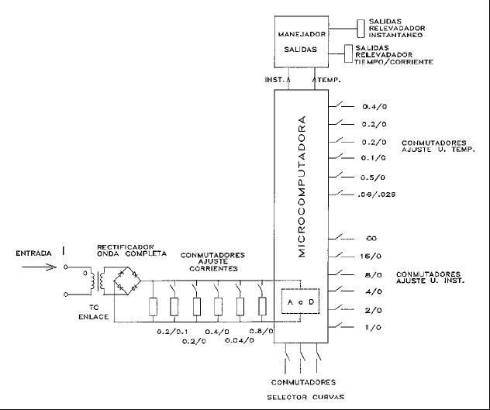
CURSO – TALLER COORDINACIÓN DE PROTECCIONES
DIAGRAMA ESQUEMATICO DE RELEVADOR MICROPROCESADO DE SOBRECORRIENTE

Slide 47
CURSO – TALLER COORDINACIÓN DE PROTECCIONES
Las curvas características de operación de los relevadores digitales son seleccionables y responden a ecuaciones matemáticas, las cuales han sido estandarizadas internacionalmente por la norma ANSI C57.11. En la figura 5-32 se muestran dichas características.
Las curvas mencionadas están determinadas por las ecuaciones indicadas en la tabla 5-9 y son utilizadas por el microprocesador para determinar el tiempo (de operación) en segundos, bajo una condición de sobre corriente dada.

Slide 48
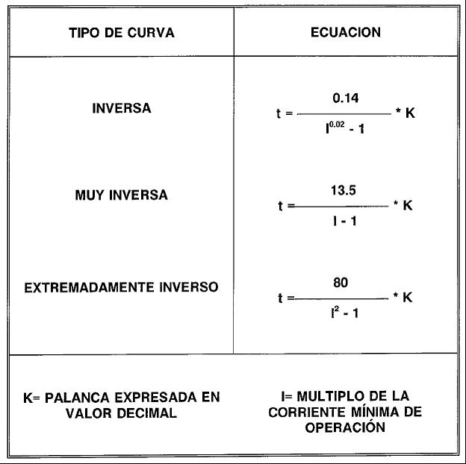
CURSO – TALLER COORDINACIÓN DE PROTECCIONES
ECUACIONES NORMALIZADAS QUE DEFINEN DIFERENTES CARACTERISTICAS DE OPERACIÓN TIMEPO-CORRIENTE, PARA RELEVADORES MICROPROCESADOS.

Slide 49
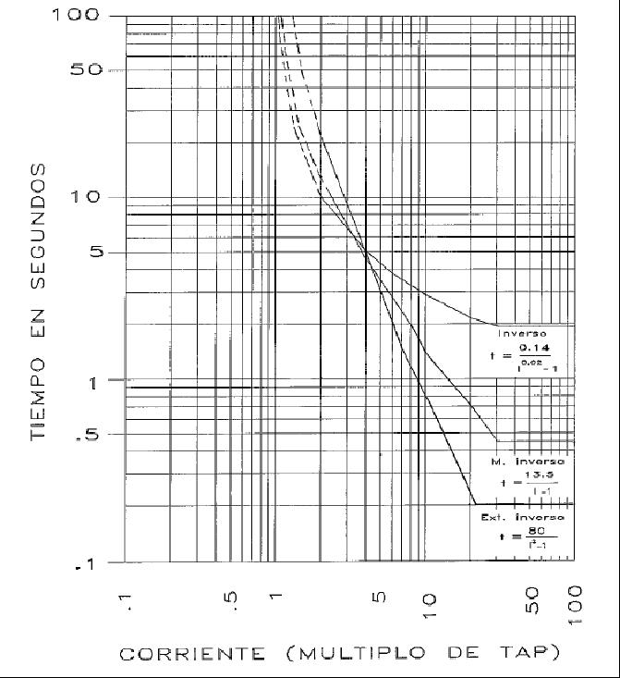
CURSO – TALLER COORDINACIÓN DE PROTECCIONES
CURVAS CARACTERISTICAS DE RELEVADORES
DE SOBRECORRIENTE MICROPROCESADOS
ECUACIONES

